Slide 1
答谢中书书
陶弘景

Slide 2
答谢中书书
书：
即书信，古人的书信又叫“尺牍”或 曰“信札”，是一种应用性文体，多记事陈情。

Slide 3

答谢中书书
陶弘景
答复
信
谢征,作者的朋友。中书，是谢征的官职。

Slide 4
作者简介
陶弘景
(456—536)
字通明，号华阳隐居
丹阳秣(mò)陵(现在江苏南京)人
有《陶隐居集》

Slide 5
作者简介 补充
陶弘景，南北朝时期的思想家、医学家和文学家。又被称为“山中宰相”。他的《答谢中书书》，描绘山川秀美，清新简淡，为六朝山水小品名作。
“山中宰相”——齐高帝曾经召他进宫陪伴太子读书。后来，陶弘景远离尘世，隐居句曲山（今茅山）。他精通阴阳五行、山川地理、天文气象。梁武帝继位后，他“礼聘不出”。因此，每逢有凶吉、祭祀、征讨大事，朝廷都要派人进山向他请教，故称他为“山中宰相”。
陶一生好松。每当轻风拂松枝 “沙沙”响时，他就象听到仙乐一样，如痴如狂。有时，他竟一人进山，专去听山野松涛之声，人又称之“仙人”。

Slide 6
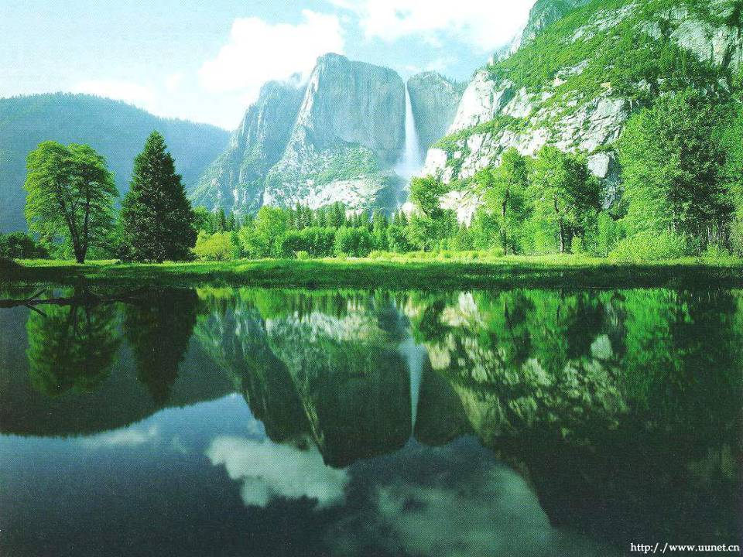
朗读——感受文章的节奏音韵之美
答/谢中书/书
陶弘景
山川/之美，古来/共谈。
高峰/入云，清流/见底。
两岸/石壁，五色/交辉。
青林/翠竹，四时/俱备。
晓雾/将歇，猿鸟/乱鸣；
夕日/欲颓，沉鳞/竞跃。
实是/欲界之仙都。
自/康乐以来，
未复有/能与（yù）其奇者。

Slide 7
解释重点词语。
答谢中书书 陶弘景
山川之美，古来共谈。
高峰入云，清流见底。
两岸石壁，五色交辉。
青林翠竹，四时俱备。
晓雾将歇，猿鸟乱鸣；
夕日欲颓，沉鳞竞跃。
实是欲界之仙都。
自康乐以来，
未复有能与其奇者。
交相辉映
全、都
季节
潜游在水中的鱼
消散
坠落
神仙生活的美好世界，或指天堂。
指人间
（Yù）欣赏

Slide 8
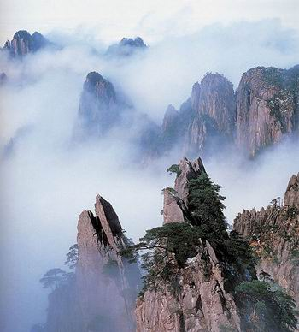
自主译文——感受文章的画面之美
小组合作探讨，自主译文。

Slide 9
二、翻译句子，整体感知
山 川 之 美， 古 来 共 谈。
高 峰 入 云， 清 流 见 底。
两 岸 石 壁， 五 色 交 辉。
青 林 翠 竹， 四 时 俱 备。
晓 雾 将 歇， 猿 鸟 乱 鸣；
夕 日 欲 颓， 沉 鳞 竞 跃。
实是欲界之仙都。 自康乐以来，未复有能与其奇者。
山川景色的美丽，自古以来就是文人雅士共同谈论的啊。
高高的山峰耸入云端，清澈的溪流能见到水底。
两岸的石壁，色彩斑斓，交相辉映。
青葱的林木，翠绿的竹丛，四季长存。
清晨的薄雾将要消散的时候，猿猴和鸟儿此起彼伏地鸣叫；
傍晚太阳快要落山了，潜游水中的鱼儿争相跳出水面。
（这）实在是人间仙境。从谢灵运以来，就再也没有能欣赏这奇异景色的人了。

Slide 10
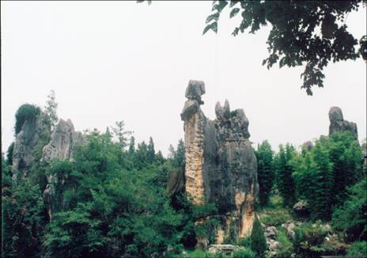
结合注释 合作译文
提示：
1、把单音节变双音节。
2、结合句意，把省略的成分补充完整
3、揣摩句意，合理调整。

Slide 11
三、再读课文，理清文章思路。
本文虽属山水小品文，可是作者仍精心布局，全文可分为三部分，看看应该如何分才好？三部分之间有何联系？

Slide 12
答谢中书书 陶弘景
山川之美，古来共谈。
高峰入云，清流见底。
两岸石壁，五色交辉。
青林翠竹，四时俱备。
晓雾将歇，猿鸟乱鸣；
夕日欲颓，沉鳞竞跃。
实是欲界之仙都。
自康乐以来，
未复有能与其奇者。
一、总起句，以感慨发端。
1、先仰视“高峰如云”，再俯瞰“清流见底”，再平视“两岸石壁”、“青林翠竹”。
二、分写山水景物的美。
2、最后分“晓”与“夕”两层来写
三、感慨自然之美景。
结束全文,呼应前文。

Slide 13
思考探究 深入理解
讨论探究：
1、本文的主要内容是什么？
2、文中具体描写景物的句子是哪些？作者都描写了哪些景物？
3、作者分别从哪些角度对景物进行描写？运用了什么描写方法？

Slide 14
本文的主要内容
本文以清峻的笔触
描绘了秀美的山川景色

Slide 15
具体描绘山川之美的句子：
高峰入云，清流见底。两岸石壁，五色交辉。青林翠竹，四时俱备。晓雾将歇，猿鸟乱鸣；夕日欲颓，沉鳞竞跃。

Slide 16
景物描写方法：
1、多种视角相结合
仰视：高峰入云
俯视：清流见底
平视：两岸石壁 ，五色交辉。
青林翠竹，四时俱备。（静景）
2、时间上：早晚结合：
晓雾将歇（静），猿鸟乱鸣（动）；
夕日欲颓（静），沉鳞竞跃（动）
3、动静结合（形体、声响方面 ）

Slide 17
品味赏析
“晓雾将歇，猿鸟乱鸣”描绘了怎样的画面？
“乱”字用的好不好？为什么？
文中类似的词语还有什么？
清晨的薄雾将要消散的时候，起伏的群山和青林翠竹中传来猿、鸟此起彼伏的鸣叫声。
猿鸟乱鸣，渲染了山林中万物清晨醒来的欢欣热闹，为幽静秀美的山川增添了勃勃生机。
“乱”把猿鸟的动作、声音活动的状态准确的表现出来。
类似的词语还有：“交”、“将”、“欲”、“竞”等。

Slide 18
语言特点：
简洁凝练，准确生动
四言为主，骈、散结合。
1、用词方面：
2、句式方面：

Slide 19
思想探究：
“自康乐以来，未复有能与其奇者”隐含着什么感情？
        自谢灵运以来，就再也没有能欣赏这奇丽景色的了，但作者却能从中发现无尽的妙处，带有自豪之感，也有与谢灵运比肩之意。

Slide 20
王国维说：“一切景语皆情语。”这篇短文写自然景物，表达了作者什么样的思想感情？
表达了作者沉醉山水的愉悦之情和与古今知音共赏美景的得意之感。

Slide 21
再读课文
看 图 试 诵

Slide 22
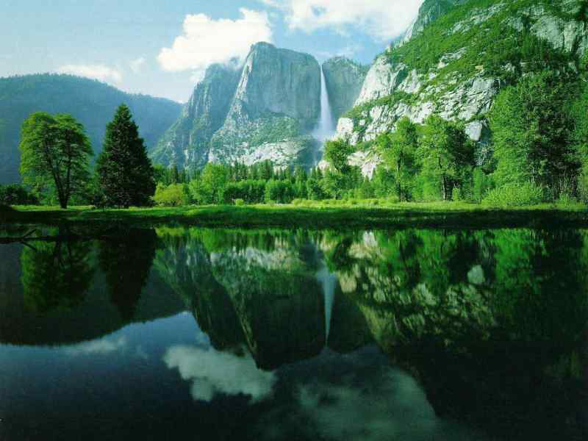
山川之美，古来共谈

Slide 23
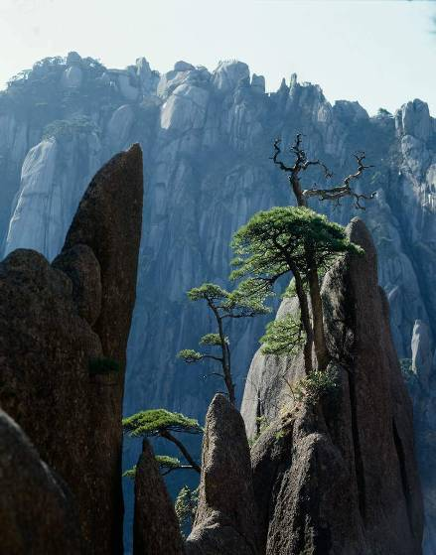
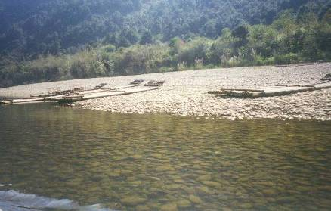
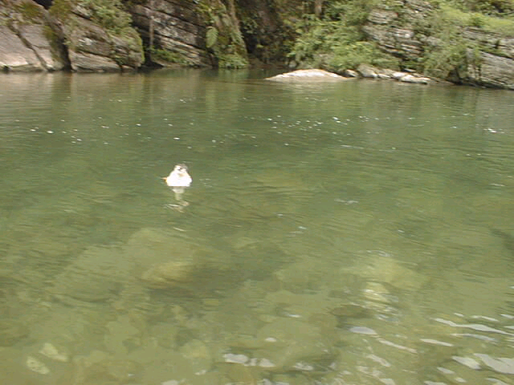
高峰入云
清流见底

Slide 24
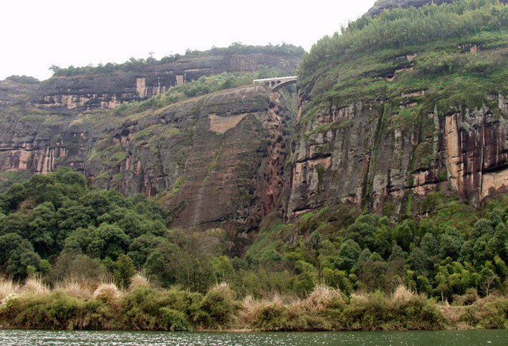
两岸石壁，五色交辉

Slide 25
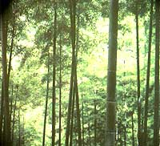
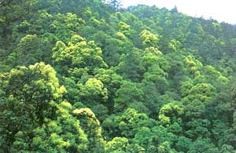
青林翠竹，四时俱备

Slide 26
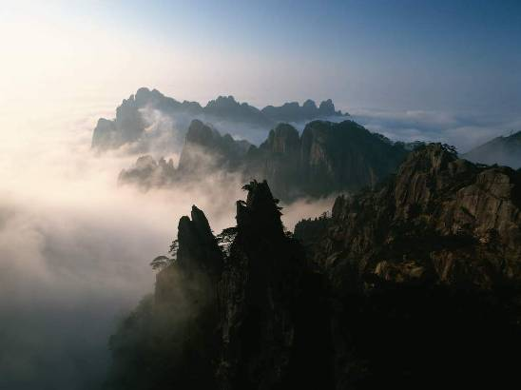
晓雾将歇 ，猿鸟乱鸣

Slide 27
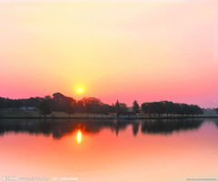
夕日欲颓 ，沉鳞竞跃。

Slide 28
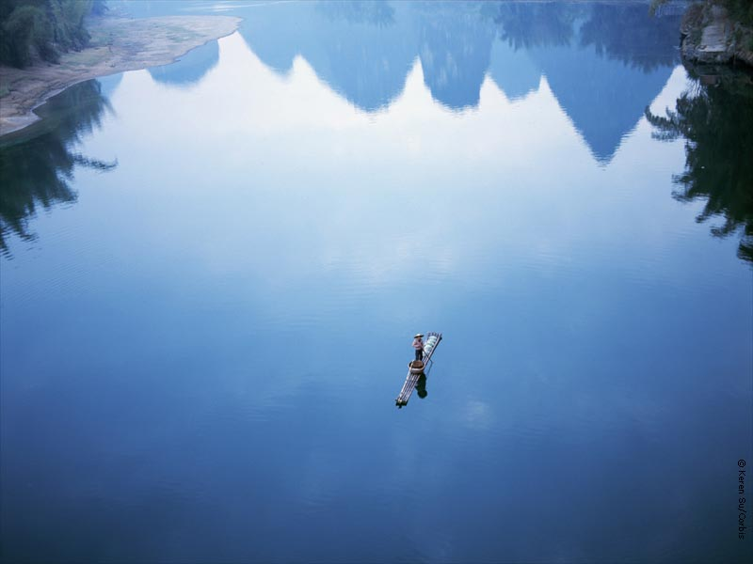
实是欲界之仙都。
自康乐以来，为复有能与其奇者。

Slide 29
同学们
朗读背诵☺

Slide 30
《答谢中书书》改写散文
山川秀丽的景色，自古以来都是文人雅士共同赞叹的啊。真所谓“山水美景，人人皆爱。”
抬头仰望，高高的山峰耸入云端，好似擎天大柱。低头俯视，清澈的溪水静静流淌，似活泼的小姑娘，一边唱着，一边舞蹈着，
使人顿时感到翡翠的颜色太浅，而蓝宝石的颜色又太深，哪怕是绘画名家，大概也难以描摹这如诗如画般的景色吧。向来有山无水则无趣，有水无山又乏味。正是这山水的相伴相映，才使得游者神采焕然；正是这仰俯的上下结合，才使得游者心旷神怡。
山青水绿固然清幽雅静，但色调单一却使人感到冷寂。莫急，你看那两岸石岩壁立千仞，在阳光的照耀下，色彩斑斓、五色争辉、熠熠耀眼。加之又有青林翠竹间于其中，就如五彩锦缎上缀以碧玉翡翠，顿成奇观。两岸如悬着两幅锦幛，上有蓝天作背景，下有流水为衬托，实为“天下第一美景”。山脚下，一株株古松，批鳞挂甲、昂然挺立，好象是一个个威风凛凛的战士。另一边，一片片竹海，青翠欲滴，风轻轻吹过，竹叶微微颤动，真像一张张嘴巴在喃喃细语。如此景色，四季长存。

Slide 31
清晨，白雾缭绕于山间；继而如絮如带，仿佛是仙女在此作画；紧接着似烟似缕，好似天堂美景……就在如纱一样的薄雾将要消失的时候，太阳冉冉升起，猿啼鸟鸣，众音齐会，生机勃勃，仿佛是一场盛大的演唱会。傍晚来临，红日西沉，她是太过劳累，去休息了。落日的余晖，为群山抹上了淡淡的红晕，好象一个娇羞的姑娘。飞鸟归林，猿猴栖树，山色苍茫，潜游在水中的鱼儿争相跳出水面，静中见动，寂中现响，冲破了湖面的寂静，别具意趣。
不得不说——此般人间天境，无处能及也!

Slide 32


